Slide 1
スポーツボランティア・ リーダー養成研修会
特定非営利活動法人日本スポーツボランティアネットワーク
Notes:
これよりスポーツボランティア・リーダー養成研修会を始めます。まず本研修会の注意
事項を説明します。

Slide 2
スケジュール
10:00～10:10 | 事務連絡
10:10～10:20 | イントロ | 開催目的など
10:20～10:40 | 講義１ | アイスブレイク
10:40～11:35 | 講義２ | スポーツボランティア・リーダーとは
11:35～12:15 | 講義３ | リーダーのコミュニケーション
12:15～13:15 | （昼食）
13:15～13:45 | 講義4 | スポーツボランティア・リーダーの心得と役割
13:45～14:25 | 講義5 | 1分間スピーチ
14:35～15:15 | 講義6 | リスクマネジメント
15:15～15:55 | 講義7 | スポーツボランティアに関する社会状況
15:55～16:15 | 講義8 | 振り返り
16:15～16:30 | 連絡事項
Notes:
こちらが本日のスケジュールです、。
今日は長時間の講義になりますが、途中で具合が悪くなった場合は、遠慮なくお声がけください。

Slide 3
講師紹介
Notes:
本研修会の講義は日本スポーツボランティアネットワークより 2 名の講師が担当します。
一人目は●●講師、二人目は●●講師。どうぞよろしくお願いいたします。
お二人のプロフィールはお手元の資料をご参照ください。
それでは、●●講師より本研修会の開催目的等をご説明いただきます。●●講師、よろしくお願いいたします。
みなさん、おはようございます。
本日講師を務めます●●です。
先ほどご紹介いただいたように、今日は■■講師の2人で進行していきます。
今日は、16:30まで少し長時間になりますがよろしくお願いいたします。
まず最初に、みなさんに聞いてみたいのですが
この中ですでにスポーツボランティアの現場で、スポーツボランティア・リーダーとして
活動したことがある方は、どのくらいいっらしゃいますか？手を挙げてみてください。
ありがとうございます。
それでは、今度はスポーツボランティアの経験を聞いてみたいと思いますが
この中で既にスポーツボランティアの経験が3回以上ある方、どのくらいいらっしゃいますか？
ありがとうございます。
今日、ご参加のみなさんは一人ひとり、スポーツボランティアの経験やリーダーの経験が様々ですが
きっと「スポーツボランティア・リーダーとして活動してみたい」「スポーツボランティア・リーダーについて学びたい」という想いは一緒だと思いますので
ぜひ、一緒に楽しみながら学んでいただきたいと思います。
少しみなさん緊張されていると思いますので、少し頭のアイスブレイクをしてみましょう。
まず最初にみなさんに考えていただきたいことがあります。
それがこちらです。

Slide 4
開催目的
1
スポーツボランティア活動には、ボランティアを取りまとめるリーダーが必要であることを理解する
2
スポーツボランティア・リーダーの
役割と心構えを理解する
3
一人ひとりが、なりたいリーダー像を思い描き、
行動に移せるようになる
スポーツの現場に限らず、
ボランティアのリーダーとして活躍するうえで必要な知識やスキルを身に付ける
Notes:
みなさん2日間の研修会、本当にお疲れ様でした。
3つの目的は達成していただきましたか？
①スポーツボランティア活動には、ボランティアを取りまとめるリーダーが必要であることを理解する
②スポーツボランティア・リーダーの役割と心構えを理解する
③一人ひとりが、なりたいリーダー像を思い描き、行動に移せるようになる

Slide 5
3ルール・3アクション
3ルール
主体的
アウトプット
共感
3アクション
話す
聴く
拍手
Notes:
3ルール・３アクションも忘れないでください。

Slide 6
あなたにとっての「リーダー」を教えてください
Q
これまでのスポーツボランティア活動経験の中で
「印象に残っているスポーツボランティア・リーダー」や「理想のスポーツボランティア・リーダー」はいますか？
または・・・
あなたが考える「理想のスポーツボランティア・リーダー」とは、
どんな人ですか？
グループ
発表
Notes:
《スライドアニメーションあり》
講義を始める前に、まずみなさんに考えていただきたいことがあります。
これまでのスポーツボランティア活動経験を振り返り、経験の中で「印象に残っているスポーツボランティア・リーダー」や「理想のスポーツボランティア・リーダー」はいますか？
1分程時間をとりますので、ワークシート、いつ、どんな活動で出会い、どんなところが印象に残っていたり、理想だと考えてみてください。
もし、ご自身の経験の中で思い当たる人がいない場合は
あなたが考える「理想のスポーツボランティア・リーダー」とはどんな人か、ワークシートに書き出してみてください。
1分程時間をとります。
（1～2分間）
みなさん思い浮かびましたか？自己紹介も兼ねて隣の人とその内容を共有してください。
3分程時間をとります。始めてください。
（２～3分間）
それでは始めてください。
ありがとうございました。
お隣の方との意見交換は、いかがでしたか？
一人ひとり「理想のスポーツボランティア・リーダー像」は異なると思います。

Slide 7
JSVNが考えるスポーツボランティア・リーダーとは？
ボランティア活動をする上で必要なひとつの
役 割
誰でもスポーツボランティア・リーダーに
なることができる
・知識やスキルを学ぶ
・参加者との意見交換
研修会
活動現場
・研修会での学びを実践
・実践からの経験
それぞれが描く理想のリーダー像へ
Notes:
日本スポーツボランティアネットワークでは、スポーツボランティア・リーダーを
ボランティアで活動する上で必要な一つの役割だと考えています。
要するに、誰でもスポーツボランティア・リーダーになることができるのです。
今日ご参加いただいているみなさんの中にも
普段の社会生活の中でリーダーを担った経験がなかったり、少ない方がいて
「自分はリーダータイプではない」と不安に感じている方もいるかもしれません。
この研修会で、リーダーに必要な知識やスキルを学びながら、他の参加者との意見交換をし
それを活動現場で実践し、多くの活動を経験することで、
それぞれが描く理想のスポーツボランティア・リーダーになることができます。
この研修会で一緒に学びながら、理想のリーダー像を描いていってください。

Slide 8
講義1
アイスブレイク
アイスブレイクの目的
リーダーとアイスブレイク
Notes:
ここからはコミュニケーションについて、特にアイスブレイクについて説明します。
以前のスポーツボランティア研修会で、アイスブレイクについて説明していますが、もう一度内容を振り返って説明します。

Slide 9
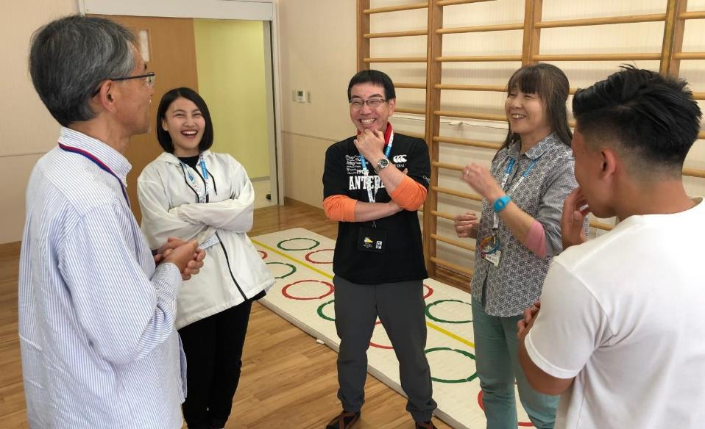
アイスブレイクとは
1
24P参照
アイス（ICE）・ブレイク（BREAK）は、氷を壊すが直訳となるが、コミュニケーションの世界では、冷え切った雰囲気を和らげる意味となる。即ち、温かいムードを創ることで、その場の雰囲気を和らげることを指す。
Notes:
みなさん、スポーツボランティア研修会で学んだ内容は覚えていますか？
「アイスブレイク」とは
アイスブレイクという言葉を直訳すると「氷を砕く」という意味ですが、コミュニケーションの世界では冷たい雰囲気を温める意味で使われます。スポーツボランティアの現場では、初対面の人が多く、緊張や不安があると思います。打ち解けないと円滑にコミュニケーションがとれないので、最初にアイスブレイクを行います。

Slide 10
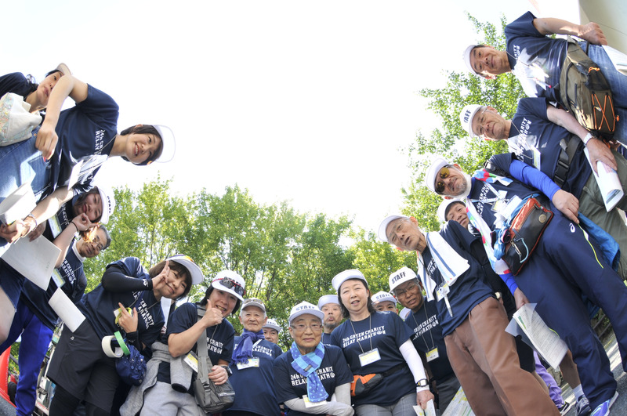
アイスブレイクの目的
2
コミュニケーションのきっかけをつくる
居心地の良い環境をつくる
良好な関係のチームをつくる
Notes:
アイスブレイクの目的は、豊かなコミュニケーションを育むことです。
具体的には 3 つの目的があります。
①コミュニケーションのきっかけをつくる
②居心地の良い環境をつくる
③良好な関係のチームをつくる

Slide 11
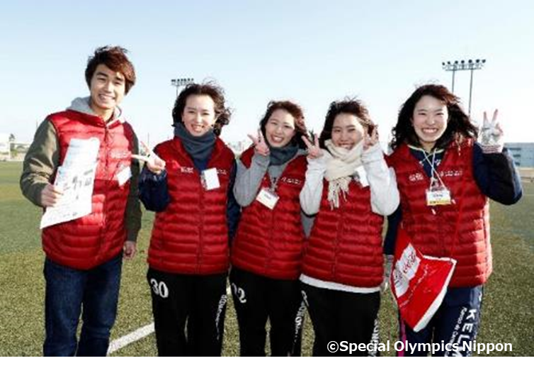
なぜアイスブレイクが必要なのか？
スポーツボランティア活動の現場では、年齢、性別、
社会経験、障害のある・なしにかかわらず様々な人たちが集まるため、豊かなコミュニケーション力が大切となる。
Notes:
なぜ、スポーツボランティア活動の現場では、アイスブレイクが重要なのでしょうか？
スポーツボランティアの活動現場では、年齢、性別、社会経験、障がいのある・なしに
かかわらず様々な人たちが集まります。
みなさんがリーダーで、そのグループには、偉そうなおじさまや恐そうなおばさま、会話が苦手そうな人、高校生など、色々な方がいるかもしれません。
そのため、豊かなコミュニケーション力が大切で、アイスブレイクを通してコミュニケーションのきっかけをつくることが需要なのです。
【自身の経験の中で、アイスブレイクがうまくできなかった時の失敗談（もしくは、上手くいった成功話）を話す】

Slide 12
3
24P参照
リーダーとアイスブレイク
リーダーが大切にすべきこと
率先する
見本をみせる
「笑顔」や「あいさつ」
の見本を見せ、
率先した雰囲気作りをする
©日本財団ボランティアサポートセンター
Notes:
アイスブレイクを行う際にリーダーが大切にするべきことはどんなことでしょうか？
それは「率先する」「見本をみせる」ことです。
それは、最初にやるということだけではなく
「笑顔」と「あいさつ」の見本を見せ、率先した雰囲気づくりをすることをスポーツボランティア・リーダーとして、大切にしてください。
【自身の経験を踏まえながら、自身がリーダーの時に意識していることを付け加える】

Slide 13
アイスブレイク
グループで自己紹介
グループをつくる
グループ内で自己紹介をする
メンバー全員が時間内で自己紹介してください
グループ
Notes:
では、ここまで学んだことを意識してグループで自己紹介をしてみましょう。
先ほどは 2 人で自己紹介をしていただきましたが、今度はグループでのアイスブレイク
です。周囲で 3〜4 人のグループを作ってください。
5分間で、グループの全員が自己紹介してください。
自己紹介の中では、「自分の名前」と「一番最近活動したスポーツボランティア」について話してください。
みなさん一人ひとりが先ほど学んだ「率先する」「見本となる」ことを意識してください。
それでは始めてください。
（5分間）
はい終了です。

Slide 14
振り返り
「3ルール・3アクション」は意識できましたか？ 実践できましたか？
3ルール
3アクション
主体的
アウトプット
共感
できたこと
GOOD
できなかったこと
BAD
次に気を付けたいこと
NEXT
Notes:
自己紹介は終わりましたか？
「率先する、見本をみせる」は意識することができましたか？
みなさんには、もう一つ意識しなければならないものがありましたね？
そうです。「3ルール」「3アクション」です。
みなさんには今から「振り返り」をしていただきます。
先ほど説明した 3 ルール 3 アクションが、グループワークの中で出来ていたか、
「できたこと」「できなかったこと」「次に気を付けたいこと」を３つの観点から、グループで一人ずつ振り返ってみてください。
時間は5分間です。
（時間は、残り時間を考慮し調整する）
以上でアイスブレイクについての講義を終わります。

Slide 15
講義2
スポーツボランティア・リーダーの活動
スポーツボランティアとは
スポーツボランティア・リーダーの活動
リーダーシップとフォロワーシップ
Notes:
ここからの時間は「スポーツボランティア・リーダーとは」ということで、
スポーツボランティア・リーダーが実際の活動の中で具体的にどんな働きをしているのか？紹介します。

Slide 16
1
2P参照
スポーツボランティアとは
ボランティアの定義
5原則
自主（自発）性
公益（社会、公共）性
無償性
先駆（先見、創造、開拓）性
継続性
基本的 3原則
語源
volunteer は「志願兵」という意味。 ラテン語のvolo（ウォロ：意思、決意、願望）の 意味をもつ英語のwillの語源に関係する。 voluntary は「自発的であるさま」のこと。
Notes:
まずは、少し復習してみましょう。
スポーツボランティア研修会で学んだ「ボランティアの5原則」覚えていますか？
少し聞いてみたいと思います。５原則中の１つでも良いので、覚えている方は手を挙げてください。
（何名かに聞いていく）
正解は、こちらです。
「自主性」「公益性」「無償性」「先駆性」「継続性」以上の５つで、自主性、公益性、無償性は基本的3原則といわれています。
ーーーーーーーーーーーーーーーーーーーーーーーーーーーーーーーーーーーーーーーー
※復習の内容のため、全てを説明する必要ありませんが、なかなかでてこなかったものを中心に補足的に説明してください。
（参考：スポーツボランティア研修会での説明資料）
ボランティアの定義を説明します。
「自主性」「公益性」「無償性」が基本的な３原則で、「先駆性」と「継続性」を入れて５原則です。
ボランティアは、自主的に進んで活動する、ということを示しています。
「公益性」については、自宅の庭を掃除することはボランティアに当てはまりません。
公共の公園や街路を掃除することはボランティア活動になります。何が違いますか？私有地と公共の違いですね。個人や特定の集団の利益のためでなく、社会のため、みんなのために行う活動である必要があります。
「無償性」は金銭的な報酬を目的にしないことですが、最近ではボランティア活動において交通費、昼食、ユニフォームなどが支給されることがあります。実費程度の支給は報酬を目的とする該当しません。
また、今日、自由な発想やアイディアを取り入れる、「先駆性」が定義に含まれています。
例えば、こども食堂です。食事を満足に食べられない子どもたちに食事を提供するこの活動は、2012 年ころから始まりました。地域住民や自治体が主体となり活動しています。他には賞味期限が近くなった食べ物を集めて特定の場所に送る「フードバンク」などもあります。
最後に「継続性」です。人によって活動のペースは違います。無理なく継続できる活動であり、一過性のものではなく、断続的であっても続けられる活動というのがボランティアには大切です。
ちなみに、Volunteerの語源はラテン語で意思・決意・願望の意味をもつラテン語のvoloです。英語のwillの語源にも関係しています。

Slide 17
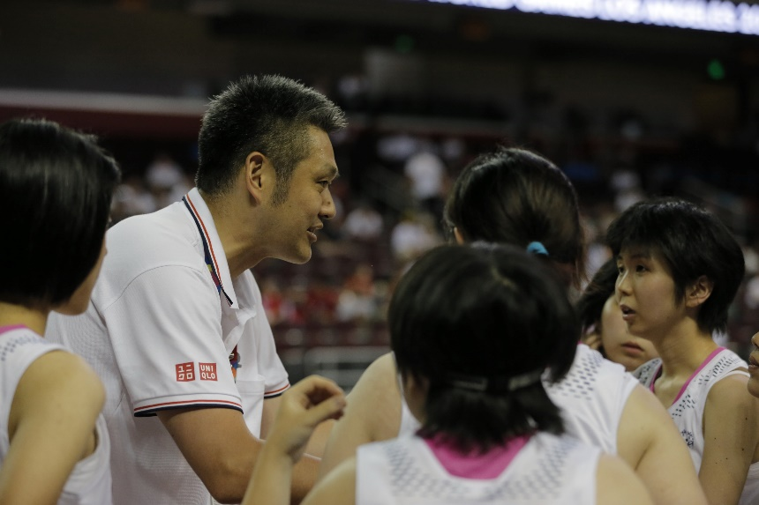
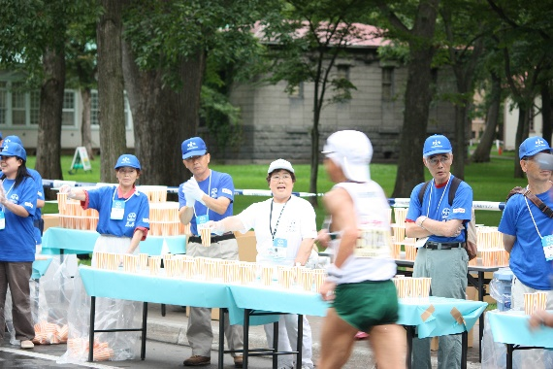
スポーツボランティアの定義
日本スポーツボランティアネットワーク
「スポーツボランティアとは、自主性、公益性、無償性に基づき、運動や競技を含めた多くの余暇活動をささえる人、または活動のことである」
スポーツボランティア研修会テキストより
©スペシャルオリンピックス日本
Notes:
日本スポーツボランティアネットワークでは、スポーツボランティアをこのように定義しています。
「スポーツボランティアとは、自主性、公益性、無償性に基づき、運動や競技を含めた多くの余暇活動をささえる人、または活動のことである」
ランニングイベントや、プロスポーツチームのスタジアムで活動するボランティアや
スポーツクラブ等で指導者や運営面をサポ―トするボランティアなど、その種類も様々であることもスポーツボランティア研修会でご紹介しました。

Slide 18
2
スポーツボランティア・リーダーの活動
Q
スポーツボランティアの現場で
リーダーの経験はありますか？
イベント
内容
メンバーの
人数
活動・役割
経験がない場合・・・
スポーツボランティアの現場で
リーダーはどんな役割や活動をしていましたか？
発表
Notes:
《スライドアニメーションあり》
さて、復習はここまでにして、今度はみなさんにこれまでの経験を少し振り返っていただきます。
スポーツボランティアの活動の中で、リーダーが果たしていた役割や活動内容を思い出
してみてください。
まだ経験されていない方は、スポーツボランティアのイメージや、これまでにスポーツボランティアが活動している姿を見たことがあるか思い出してみてください。
どなたかご自身の経験を発表していただける方はいますか？
（受講者に挙手を促し、受講者が意見を発表）
様々なリーダーがいますが、イベントや活動によってその役割は異なります。
ここからは、日本スポーツボランティアネットワークの会員である2つの団体を紹介して、どのようにイベントが運営され、その中でスポーツボランティア・リーダーがどんな活動や役割を担っているのか紹介します。

Slide 19
横浜マラソン
毎年秋に横浜市で開催されるランニングイベント
ランナー約２万８千人
ボランティア約８千人が参加
JSVNは、2015年の第1回大会からボランティアやボランティアリーダーの募集に協力
Notes:
一つ目団体は、横浜マラソンです。
横浜マラソンは、毎年秋に開催横浜市で開催されるランニングイベントで、ランナー約２万８千人、ボランティア約８千人が参加します。
JSVNは、2015年の第1回大会からボランティアやボランティアリーダーの募集に協力をしています。
現在は、JSVNスポーツボランティア・リーダー ライセンス認定者は、大会の研修やレポートが免除されるようになっています。

Slide 20
横浜マラソン2019 ボランティア活動体制
ボランティアメンバー
班リーダー
サブリーダー
チーフリーダー
Notes:
ボランティアの活動体制はこのように、４つの役割（階層）に分かれています。
まずは、ボランティアメンバー。活動ブロック内の反を構成し、定められたポジションで大会の運営活動を行います。
続いて、班リーダー。15名程度のメンバーからなる活動班の指揮・管理を行います。
サブリーダーは、班リーダーとチーフリーダーを補佐し、両者が任務を全うできるよう活動のサポートします。
最後にチーフリーダーは、班リーダー・サブリーダーと連携しながら、ブロック内のボランティア活動を把握し、必要に応じて大会本部への連絡や調整を行います。
「リーダー」とつく役割でも、３つありますね。それぞれに異なる役割が与えられ、サポートする体制が整えられています。

Slide 21
横浜マラソン ボランティアリーダーの役割
事前に開催される「ボランティアメンバー準備会」で
説明者のサポートを行う。
ボランティアメンバーの出欠確認の実施（活動当日）。
活動当日、活動内容の確認と役割についてボランティアメンバーに詳しく説明するとともに、適切な指示や 休憩管理など、10人から30人を基本とする1つの班全体の運営管理を行う（まとめ役）。
活動終了後の、リーダー活動報告（活動アンケート）、出欠確認リストの提出など。
Notes:
もう少し具体的にボランティアリーダーの役割をみていきましょう。
こちらは、横浜マラソン2019ボランティアリーダーの募集要項から抜粋したボランティアリーダーの役割です。
役割は4つあります。
１．事前に開催される「ボランティアメンバー準備会」で 説明者のサポートを行う。
２．ボランティアメンバーの出欠確認の実施（活動当日）。
３．活動当日、活動内容の確認と役割についてボランティアメンバーに詳しく説明するとともに適切な指示や 休憩管理など、10人から30人を基本とする1つの班全体の運営管理を行う（まとめ役）。
４．活動終了後の、リーダー活動報告（活動アンケート）、出欠確認リストの提出など。
【ランニングイベントでのリーダー経験があれば、自身の経験も併せて紹介してください】

Slide 22
スペシャルオリンピックス日本・東京
知的障害のある人たち様々なスポーツトレーニングと、その成果の発表の場である競技会を、年間を通じ提供している国際的なスポーツ組織
全国47都道府県で活動し、東京都では15競技が実施
アスリート 約1千人
ボランティア 約7百人が活動
JSVNは、スポボラ.netを通じてボランティア募集に協力
Notes:
2 つ目は、日常的に活動しているスポーツボランティアの例としてスペシャルオリンピックス日本・東京の運営体制を紹介します。
この団体はご存知でしょうか？ スペシャルオリンピックスとは、知的障害のある人たちにスポーツの機会を提供している国際的なスポーツ組織です。
国際組織なので世界大会も行われていますが、特徴的なのは日頃の練習も一緒に行っていることで、全国47都道府県で活動しています。
東京では、陸上競技やバスケットボールなど、15競技が実施されています。
なお、スペシャルオリンピックスでは知的障害のある選手のことをアスリートと呼んでおり、東京ではアスリート約1,000人、ボランティア約700人が活動しています。
JSVNは、スポボラ.netを通じてボランティア募集に協力しています。

Slide 23
スペシャルオリンピックス日本・東京 ボランティア運営体制
卓球プログラム（練習会）
主任コーチ
連携
マネージャー
連絡
出欠確認
指導
アスリート
Notes:
例として卓球の練習会（プログラム）がどのように運営されているのか紹介します。
スライド左上の「主任コーチ」と右上の「マネージャー」の 2 つのポジションは、リーダーと呼ばれていませんが、リーダーの役割を担っています。
マネージャーを中心として、アスリートへスケジュールの連絡や出欠確認などのプログラムの準備に関わっています。
プログラムの中では、主任コーチを中心とした複数のコーチがアスリートに指導します。マネージャーと主任コーチは常に連携を取りながら運営しています。

Slide 24
スペシャルオリンピックス日本・東京 ボランティア運営体制
卓球プログラム（練習会）
主任コーチ
連携
マネージャー
●それぞれの強みを生かした活動
・主任コーチ：競技経験がある、指導ができる
・マネージャー：時間に余裕がある
●たくさんの人を巻き込み、
全員で役割を分担して活動
Notes:
スペシャルオリンピックスの活動では、ポイントが２つあります。
1 つ目が、それぞれの強みを生かした活動をしているということです。
主任コーチは、競技経験が
あり指導ができる方で、マネージャーは、競技経験がないものの時間に余裕がある方です。このように、それぞれの強みを活かして活動しています。
2 つ目は、一人でリーダーの役割をこなすのではなく、連携しながら複数の人がリーダーとしての役割を担っていることです。このように、組織やイベントが違えばそれぞれの役割や活動内容は変わります。
【ランニングイベントでのリーダー経験があれば、自身の経験も併せて紹介してください】

Slide 25
活動現場でのリーダーの役割
スポーツボランティアの現場は様々…
活動現場によって、体制や環境、条件は異なる。
活動内容
活動人数
「リーダー」と 呼ばれる役割の有無
「スポーツボランティア・リーダー」に
求められる役割は・・・
Notes:
横浜マラソンとスペシャルオリンピックス日本・東京、２つのスポーツボランティアの現場で、
スポーツボランティア・リーダーどのような活動をしているのか紹介しました。
今回紹介した、横浜マラソンとスペシャルオリンピックスでも活動の内容やメンバーの人数が異なったり、スペシャルオリンピックスのように直接的に「リーダー」と名前がついた役割の無いイベントがあれば、横浜マラソンのように大規模なイベントでは「リーダー」も非常に多くの方が担っている場合もあります。
もちろん、同じランニングイベントでも、横浜マラソンとは異なる体制の場合もあります。
スポーツボランティアの現場は様々であり、活動現場によって、体制や環境、条件は異なります。
要するに、リーダーに求められる役割や活動は一つではありません。
【自身の経験で、リーダーの役割や活動内容で特徴的なものがあれば紹介する】
この研修会を通して、求められる役割を一緒に考えてきましょう。

Slide 26
リーダーシップとフォロワーシップ
３
グループワーク 共通点を探る
① 3～4人のグループをつくってください。
② 「リーダー」を一人決めてください。
③ 3分間で、グループ全員の共通点を
探してください。
3分間で、一番多くの共通点を見つけた
チームが優勝です。
グループ
発表
Notes:
《スライドアニメーションあり》
講義のテーマを少し変えたいと思いますが、その前に簡単なグループワークをしたいと思います。今から行っていただくのは「共通点」を探るゲームです。
ルールを説明します。
まず、3〜4 人のグループを作り、その中で一人「リーダー」を決めてください。
（受講者がリーダーを決めるように誘導）
リーダーが決まったら、制限時間の 3 分間でメンバー全員の共通点を探してください。
一番多くの共通点を見つけたグループが優勝になります。
共通点の内容は、全員好きな食べ物が同じ、全員赤色のものを身に付けているなど、どんな
内容でも構いません。制限時間は 3 分間です。
よろしいですか？ それではスタート。
（3分間）
終了してください。
（各グループにいくつの共通点を見つけられたか発表してもらい、優勝チームを決める）

Slide 27
リーダーシップとフォロワーシップ
6,7P参照
リーダー
シップ
チーム
フォロワー
シップ
チーム
チームを引っ張る
チームをささえる
Notes:
《スライドアニメーションあり》
色々な共通点が見つかったと思いますが、このグループワークは今から説明する「リーダーシップ」と「フォロワーシップ」を体感するために行いました。
「リーダーシップ」は既にご存知の方もいるかもしれませんが、 「フォロワーシップ」という言葉を初めて聞いた方もいるかもしれません。
「リーダーシップ」「フォロワーシップ」両方とも聞いたことがあった方、手を挙げてみてください。
「リーダーシップ」と「フォロワーシップ」をイメージで説明すると
「リーダーシップ」は、チームを引っ張る
「フォロワーシップ」は、チームを支えるです。
この二つについて、少し詳しくみていきましょう。

Slide 28
リーダーシップ
6P参照
リーダー
シップ
組織や事業の使命を明確にし、目標に対して責任を持ち、信頼関係を築きながら行動し模範を示す「能力」のこと。
チーム
チームを引っ張る
Notes:
リーダーシップと聞くと、カリスマ性や資質のように、特定の人間が保有する特別な才能に思っている方もいるかもしれません。
リーダーシップとは、組織や事業の使命を明確にし、目標に対して責任を持ち、信頼関係を築きながら行動し模範を示す「能力」のことです。

Slide 29
リーダーシップは誰が発揮するのか？
6P参照
スポーツボランティア活動においては
リーダーだけではなく、多くのメンバーがリーダーシップを発揮することが求められる。より多くのメンバーがリーダーシップを発揮する組織（チーム）ほど、高い成果が出やすい。
一人ひとりが、自分は何をするためにそこにいるのか、そのために何をしなくてはならないのかを考えることがスポーツボランティア活動の大きな成果を生むことにつながる。
Notes:
また、一般的にリーダーシップは、組織のトップなど、限られた人のみが持つものという意識が強いが
スポーツボランティア活動においては、リーダーだけではなく、多くのメンバーがリーダーシップを発揮することが求められます。
複数のリーダーがいると、話がうまくまとまらないというようなことわざ（「船頭多くして船山に登る」）もありますが
スポーツボランティア活動では、より多くのメンバーがリーダーシップを発揮するチームほど、高い成果がでやすいです。
そのためには、一人ひとりが、自分は何をするためにそこにいるのか、そのために何をしなくてはならないのかを考えることがスポーツボランティア活動の大きな成果を生むことにつながる。
みなさんも、参加する活動によって、リーダーであったり、メンバーであったり、異なると思います。
リーダーだからリーダーシップを発揮するのではなく、常にリーダーシップを意識しながら活動をしてください。
【自身の経験や、自身が活動の中で意識していることを話す】

Slide 30
フォロワーシップ
7P参照
フォロワー（メンバー）が集団の目標達成に向けてリーダーを補助していくことをいう。
チームには、フォロワーシップも欠かせない。
メンバーとよい関係を築き、メンバーにフォロワーシップを発揮させる機会を作り出すことが、良いスポーツボランティア・リーダーとなるためのポイントである。
チーム
フォロワー
シップ
チームをささえる
Notes:
では次に、フォロワーシップの説明をします。
フォロワーシップとは、メンバーが集団の目的達成に向けてリーダーを補助していくことです。
まさしく「チームをささえる」力、はたらきです。
チームには、フォロワーシップも欠かせません。
メンバーにフォロワーシップを発揮させることが、よいスポーツボランティア・リーダーとなるためのポイントである。
そのためには、メンバーのフォロワーシップを感じたり、メンバーからのサポートに対して
「サポートありがとう」など、感謝を伝えることが大切ですね。
【自身の経験や、自身が活動の中で意識していることを話す】

Slide 31
フォロワーシップの組織的効果
組織的 効果
目的・方針を共有して実行に移すことができる
リーダーの判断や決断のミスやぬけもれを防ぐことができる
現場の情報をボトムアップすることができる
チームとしての一体感を高めることができる
提案・提言する雰囲気をつくることができる
Notes:
今度は、フォロワーのフォロワーシップを考えてみましょう。
フォロワーがリーダーや集団をサポートしたり補助することで、このような効果があります。
まず、組織的効果としては
①目的・方針を共有して実行に移すことができる
②リーダーの判断や決断のミスやぬけもれを防ぐことができる
③現場の情報をボトムアップすることができる
④チームとしての一体感を高めることができる
⑤提案・提言する雰囲気をつくることができる
【自身の経験を踏まえながら、具体的エピソードがあれば付け加える】

Slide 32
フォロワーシップの個人的効果
指示待ち的な姿勢から自発的な行動に変わる
リーダーの立場で考えることによりリーダーの訓練になる
一匹狼的な動きが他メンバーと協働する動きに変わる
個人的
効果
Notes:
フォロワーシップを発揮した個人にとっても
①指示待ち的な姿勢から自発的な行動に変わる
②リーダーの立場で考えることによりリーダーの訓練になる
③一匹狼的な動きが他メンバーと協働する動きに変わる
このような効果がでてきます。
【自身の経験を踏まえながら、具体的エピソードがあれば付け加える】

Slide 33
リーダーシップとフォロワーシップが重要な理由
ボランティアの活動現場は多様な人々の集まり
リーダー
シップ
チーム
フォロワー
シップ
チーム
チームを引っ張る
チームをささえる
Notes:
《スライドアニメーションあり》
色々な共通点が見つかったと思いますが、このグループワークは今から説明する「リーダーシップ」と「フォロワーシップ」を体感するために行いました。
「リーダーシップ」は既にご存知の方もいるかもしれませんが、 「フォロワーシップ」という言葉を初めて聞いた方もいるかもしれません。
「リーダーシップ」「フォロワーシップ」両方とも聞いたことがあった方、手を挙げてみてください。
「リーダーシップ」と「フォロワーシップ」をイメージで説明すると
「リーダーシップ」は、チームを引っ張る
「フォロワーシップ」は、チームを支えるです。
この二つについて、少し詳しくみていきましょう。

Slide 34
講義3
リーダーのコミュニケーション
１．コミュニケーションの目的
２．グループワーク
２．キーワードの序列
Notes:
ここからはリーダーのコミュニケーションについて、説明します。
まずは、スポーツボランティア研修会でも紹介した、アイスブレイクについての復習しながら、今回はリーダーの視点からもアイスブレイクを学んでみましょう。

Slide 35
1
23P参照
コミュニケーションの目的
スポーツボランティア・リーダーとメンバーの間柄では
ボランティアという対等な立場であることを忘れずに、お互いに納得できる結論を導き出し、メンバーに自主的に行動してもらうように導くコミュニケーションスキルが求められる。
『人を動かす』で紹介されているポイント
相手を名前で呼ぶ
聞き手に回る
命令せず意見を求める
批判も非難もしない
笑顔で接する

Slide 36
キーワードの序列
【ルール】
「スポーツボランティア活動に大切なこと」について7つのキーワードの優先順位を自分で考える。
7つのうち、6つは以下のキーワードを使用し、
残り1つは自ら考えたキーワードとする。
グループで話合い、グループの7つのキーワードの優先順位を決める
制限時間 20分間
２分間：各自で考える、18分間：グループで話し合い
Notes:
ここからは、またグループワークにチャレンジしていただきます。
グループワークのルールを説明します。
「スポーツボランティア活動に大切なこと」について、７つのキーワードの優先順位をグループで決めてください。
7つのキーワードのうち、6つは決められたキーワードを使用し、残り1つは自由に考えてください。
制限時間は
20分間。最初の2分間を一人で考える時間とし、2分経ったら声をかけるのでそこからグループでの話し合いを始めてください。
（2分で声かけ、20分で終了。20分後、グループ発表 ２～３グループに結果を聞く）

Slide 37
キーワードの序列
キーワード
健康
冷静さ
フレンドリー
協調性
コミュニケーション力
判断力
？
ワークシート
グループ
発表
Notes:
《スライドアニメーションあり》
グループワークのルールを説明します。
「スポーツボランティア活動に大切なこと」について、この７つの単語の優先順位をグループ内で決めることがこのグループワークの目的です。
キーワードは、「健康」、「冷静さ」、「フレンドリー」、「協調性」、「コミュニケーション力」、「判断
力」の６つと、残り１つのキーワードは自ら考えてください。
まずは一人で優先順位を考え、そのあとにグループで話し合う時間をとります。
それではまず、7 つ目のキーワードと単語の優先順位をご自身で考えてみてください。
資料の中にワークシートがあるので、それを利用してください。
制限時間は20分間です。最初の2分間を一人で考える時間とし、2分経ったら声をかけるのでそこからグループでの話し合いを始めてください。
（2分で声かけ、20分で終了。20分後、グループ発表 ２～３グループに結果を聞く）

Slide 38
「キーワードの序列」実践効果
●お互いの考えや価値観に違いがあることに気づき、自分自身のものの見方や考え方を客観的に整理する
●グループの合意形成をするときに、他者と調整しながら優先順位をつけて物事を考えることを学ぶ
Notes:
今のグループワークには、主に 2 つの効果があります。
1 つ目は、お互いの考えや価値観に違いがある事に気づき、自分自身のものの見方や考
え方を客観的に整理すること。
2 つ目は、グループの合意形成をするときに、他者と調整しながら優先順位をつけて物
事を考えること。
グループ内で意見が合わないときに、みなさんはどのように合意形成をはかりましたか？
（いくつかのグループに聞いても良い）
全体でどのように結論を出すのか、難しさを感じたのではないでしょうか。

Slide 39
振り返り
「リーダーシップ」と「フォロワーシップ」は
意識できましたか？実践できましたか？
リーダーシップ
フォロワーシップ
できたこと
GOOD
できなかったこと
BAD
次に気を付けたいこと
NEXT
Notes:
では、ここでグループワークを振り返ってみましょう。
グループワークの中で、先ほど学んだ「リーダーシップ」と「フォロワーシップ」は意識できましたか？
グループで一人ずつ「できたこと」「できなかったこと」「次に気を付けたいこと」の３つの観点からグループワークを振り返り、発表してください。
時間は5分間です。
（時間は調整可）

Slide 40
コミュニケーションで意識すること
2
24P参照
ハーディング効果
周囲の人々と同じ選択をすることで安心感を得たい心理
例えば、チームのメンバーが
楽しい
イライラ
ポジティブな人 4割
ネガティブな人 6割
ハーディング効果によってネガティブな人が増えていってしまう
Notes:
ここで少しリーダーとしてどのように振舞うことが大切か、心理学の内容をもとに紹介します。
心理学の中にハーディング効果というものがあります。これは「周囲の人と同じ選択することで安心感を得たい」という心理で、人間は自然とこのような心理になってしまいます。
例えば、グループワークの中でネガティブな感情の人が増えてしまうと、ポジティブな感情の人も「イライラ」してネガティブな感情になってしまいます。
きっと、先ほどのグループワークはメンバー全員がモチベーションも高く、意欲的に取り組んでいたので問題はなかったと思いますが、スポーツボランティアの現場では、こんなことはないでしょうか？
メンバーの多くが疲れている、またはメンバーの人数の割には活動が少なく時間を持て余している。そんな時は、最初はモチベーションが高かったメンバーも次第にネガティブな感情になってしまいがちです。
それとは逆に、活動のモチベーションやテンションが高すぎて周りが見えずにいると、思わぬ事故やトラブルに巻き込まれてしまう危険性もあります。
そんなときに、リーダーとしてどのように対処すればよいのか、ここでは２つのテクニックを紹介します。

Slide 41
スポットライト
24P参照
チーム内の「ある態度のメンバー」に光をあてることで、実態よりもポジティブな人が多い、ネガティブな人が多いと感じさせてチームの雰囲気をコントロールする方法。
Notes:
リーダーとして知っておきたい対処法の 1 つ目は、スポットライトです。
これは、チーム内のある態度のメンバーに光をあてることで、実態よりもポジティブな人が多い、ネ
ガティブな人が多いと感じさせてチームの雰囲気をコントロールする手法です。
例えば、メンバーの多くが疲れているときには、まだ元気のあるメンバーに感想を聞くことで、他のメンバーを元気づけられます。
【自身の経験があれば、紹介する】

Slide 42
インフルエンサー
24P参照
チーム内で特に影響力の強いメンバーに個別に働きかけ、 転換させることでチーム内の雰囲気をコントロールする方法。
Notes:
リーダーとして知っておきたい対処法の 2 つ目は、インフルエンサーです。これは、チーム内で特に影響力の強いメンバーに個別に働きかけて、チーム内の雰囲気をコントロールする手法です。
例えば、会社などで上司に言いづらいことを、上長から伝えることがあります。他にも子どもを叱るときにはお父さんに任せるなども同様です。
スポーツボランティアの現場でも活用できるテクニックです。リーダーとして自分が伝えるばかりではなく、内容によっては事務局や実行委員会のスタッフや、先ほど紹介した横浜マラソンのように自分とは異なる役割のリーダーがいればその方から伝えてもらう方が効果的な場合があります。
【自身の経験があれば、紹介する】
コミュニケーションスキル（２）の講義はここまでです。

Slide 43
休憩中の課題について
【講義5】コミュニケーションスキル（3）では、
30秒～1分間スピーチを行います。
昼休憩の間に、下記のテーマに沿った原稿を考えてください。
“
“
お題
スポーツボランティアの魅力
スポーツボランティアを経験したことのない人が、スポーツボランティアをやりたくなるように、その魅力を30秒～1分で語ってください。
文字数の目安：250字～400字
ワークシートではなく、スマートフォンを活用してもOK。
Notes:
この後の昼休憩中にやっていただきたい課題があります。
「講義 5 コミュニケーション（３）」ではスピーチを行ってもらうので、その内容を考えてください。テーマは「スポーツボランティアの魅力」です。
スポーツボランティアの未経験者が、新たに活動したくなるように、その魅力を 30 秒～1 分で語ってください。
ワークシートにスピーチ用の原稿用紙があるので、活用してください。文字数の目安は250～400 字程度です。原稿用紙ではなく、スマートフォン等を活用しても結構です。自分の考えをまとめ、発表することもリーダーとして重要です。
これから、見本の映像をお見せします。以前のスポーツボランティア・リーダー研修会で、同様の講義を行った際のスピーチ映像です。

Slide 44
休 憩

Slide 45
開催目的
1
スポーツボランティア活動には、ボランティアを取りまとめるリーダーが必要であることを理解する
2
スポーツボランティア・リーダーの
役割と心構えを理解する
3
一人ひとりが、なりたいリーダー像を思い描き、
行動に移せるようになる
スポーツの現場に限らず、
ボランティアのリーダーとして活躍するうえで必要な知識やスキルを身に付ける
Notes:
午後の講義を再開します。
再開の前に、もう一度開催目的を確認しておきましょう。

Slide 46
3ルール・3アクション
3ルール
主体的
アウトプット
共感
3アクション
話す
聴く
拍手
Notes:
3ルール・３アクションも忘れないでください。

Slide 47
講義４
スポーツボランティア・リーダーの心得と役割
スポーツボランティア・リーダーの心得
2. スポーツボランティア・リーダーの役割
Notes:
これから「スポーツボランティア・リーダーの心得と役割」について説明します。

Slide 48
1
スポーツボランティア・リーダーの心得
リーダーとしての心構え
1
スポーツボランティア・リーダーとは、
ボランティア活動をする上で必要なひとつの
役 割
にすぎない。
権限
強制力
執行力
作業や協力の依頼をすることはあっても、強制的に作業を行わせるような権限を持ち合わせているわけではない。
Notes:
まず「スポーツボランティア・リーダーの心得」です。心得は、2つあります。
まず一つ目は、スポーツボランティア・リーダーとは、ボランティア活動をする上で必要な役割の一つにすぎません。
ですので、リーダーだからといって権限や強制力、執行力を持っているわけではありません。
なにか作業を依頼したり、協力を求める時は、丁寧な説明が必要になります。
【自身の経験で、意識していることなどを話す】

Slide 49
スポーツボランティア・リーダーの心得
リーダーとしての心構え
２
大会やイベントを成功に導くのは
個人の力 ではなく
集団の協力 が必要である
スポーツボランティア・リーダーは
自身の思想や感情にとらわれるのではなく、チームやイベントへの貢献を第一に考え、判断・行動することが求められる。
Notes:
2つ目は、大会やイベントを成功に導くのは
個人の力ではなく、集団の協力が必要であるということです。
ボランティア活動は複数の参加者によって行われるものであり、リーダーだけで実現できるものではありません。
午前中に学んだように
リーダー、メンバーがリーダーシップやフォロワーシップを発揮しながら、チームを引っ張り、支えあいながら
チームは成り立っています。
スポーツボランティア・リーダーは
自信の思想や感情にとらわれるのではなく、チームやイベントへの貢献を第一に考え、判断・行動することが求められます。
【自身の経験で、意識していることなどを話す】

Slide 50
2
4P参照
スポーツボランティア・リーダーの役割
活動に関わる関係者をつなぐ役割「かけはし」となる
ボランティア
チーム作り
スポーツボランティア・リーダー
チーム作り
ボランティア
開催趣旨の説明
主催者
課題や改善など の提案
参加者
各種報告
Notes:
ここからは、スポーツボランティア・リーダーには、具体的にどんな役割が求められているのか説明します。
一言でいうと、スポーツボランティア・リーダーは
活動に関わる関係者をつなぐ役割がもとめられています。
例えば、主催者とボランティアの間に立ち、主催者が考えているイベントの開催趣旨をメンバーに伝える。
ボランティアから出た改善案を主催者に伝える。
時には、参加者の事故やトラブルを主催者に報告する必要があるかもしれません。
円滑に活動ができるようにボランティア同士をつなげるために、自己紹介の機会をつくるなど
いろいろな場面でリーダーが関係者をつないでいくいわば「かけはし」となることが求められます。
【ご自身の活動の中でのエピソードや、意識していることを紹介する】

Slide 51
1
スポーツボランティア・リーダーに求められるもの
Q
スポーツボランティア・リーダーの「５つの心得」を
考えてください。
ワークシート
グループ
発表
Notes:
《スライドアニメーションあり》
ここからは、スポーツボランティア・リーダーに求められるものを学んでいきましょう。
まずは、ここでテキストを閉じてグループワークに取り組んでみましょう。
スポーツボランティア・リーダーの心得を考えてみましょう。リーダーがかけはしとなるために、必要な「スポーツボランティア・リーダーの心得」５つを、ワークシートを使ってグループごとに
考えてみてください。５分時間を取ります。それでは始めてください。
（5分間）
【終了後、２～３グループに発表してもらう。参加人数によっては全グループ発表も可】

Slide 52
５つの心得
スポーツボランティア・リーダーの心得
イベントや企画の内容をよく理解する
1
主催者をサポートする
2
一般参加のボランティアを取りまとめる
3
的確な指示や判断を行う ※但しイベントのルールに従う
4
ボランティア一人ひとりの能力が生かせるように導く
5
Notes:
《スライドアニメーションあり》
JSVN が考えるスポーツボランティア・リーダーの心得を紹介します。
こちらは正解ではなく、あくまで参考としてください。
①イベントの企画内容を理解、把握し自身が迷わない環境をつくる。このことは、ボランティアをリードすることにも役立ちます。
②主催者をサポートする。主催者の開催目的や目標に向けてのサポートなどに役立つ指示となり、リーダーとしての役割を果たすことが必要です。
③一般参加のボランティアを取りまとめる。協力する気持ちを持って参加することで、指示やアドバイスなどの気遣いでも役割を全うすることが重要です。
④的確な指示や判断を行う。活動中はもちろんですが、活動後においても心掛けを持つ
ことが大事です。
⑤ボランティア一人ひとりの能力を生かせるように導く。色々と得意なことがあるので、それを普段の会話や行動から見極め、出来る限り活動に活かせるようにリードできるのが理想です。
【自身の経験に基づいたエピソードや、自身が心がけていることを伝える】

Slide 53
リーダーが力を入れるべき準備
4P参照
事前
リーダーとしての心構え
1
開催目的や主催者の意図を知っておく
2
スポーツの基本的なルールを確認しておく
予想されるリスクを備え、知識をもっておく
3
Notes:
《スライドアニメーションあり》
関係者をつなぐ「かけはし」となるためには、準備も大切です。
①開催目的や主催者の意図を知っておく。
主催者の開催目的や開催意図を把握すると、自身のやりがいとして、また現場での対応が変わってきます。
それをメンバーに伝えることも大切です。
②スポーツの基本的なルールを確認しておく。
種目のルールなど、基本的なスポーツ特性などを事前に把握すると、現場で他のメンバーに落ち着いて対応できます。
③予想されるリスクに備え、知識をもっておく。
この後の講義でも紹介しますが、救命講習などに参加し、いざという時のために救命法などを学ぶことも大切です。
【自身の経験に基づいたエピソードや、自身が心がけていることを伝える】

Slide 54
リーダーの心がけ
4P参照
当日
リーダーとしての心構え
1
活動開始前までの準備
2
挨拶は大きな声で行う
モチベーションが上がる環境づくりを心掛ける
3
4
メンバー一人ひとりへ気を配る
5
自らが楽しむ
Notes:
当日はこのような心がけが重要です。
①活動開始前までの準備。
活動場所の事前確認（トイレ、コンビニ、駅までのルート、地下道）をしておくことが大切です。緊急時の連絡系統理解しているか確認してください。
②あいさつは大きな声で。
メンバーが集まった時の最初の声の掛け方で、メンバーのリーダーに対する印象が変わります。恥ずかしがらずに笑顔で元気よく挨拶することが大切です。但し、住宅街が活動場所の場合は大きな声を出すと迷惑になることもあるので配慮しましょう。
③モチベーションの上がる環境づくり。
それにはイベントや企画を楽しむコツを、メンバーに伝えることも大切です。
④メンバー 一人ひとりへ気を配る。
様々な方法があると思いますが、例としては声かけですね。
特に夏場は熱中症の心配もあるため、水分補給の呼びかけたり、体調不良を言い出せないメンバーもいるので、リーダーが積極的に声を掛けるようにしましょう。
⑤自らが楽しむ。
リーダーをやっていると責任感を強く感じてしまい、楽しさを失うことがあります。その様子をメンバーが見ることで、リーダーに対してのネガティブな感情に繋がるので、注意が必要です。
【自身の経験に基づいたエピソードや、自身が心がけていることを伝える】

Slide 55
講義5
1分間スピーチ
Notes:
ここからはコミュニケーションについて、特にアイスブレイクについて説明します。
以前のスポーツボランティア研修会で、アイスブレイクについて説明していますが、もう一度内容を振り返って説明します。

Slide 56
1
伝わる話し方
30秒～1分間スピーチに挑戦！
“
“
お題
スポーツボランティアの魅力
スポーツボランティアを経験したことのない人が、スポーツボランティアをやりたくなるように、その魅力を30秒～1分で語ってください。
ワークシート
発表
Notes:
先ほども説明しましたが、スピーチのテーマは「スポーツボランティアの魅力」です。
スポーツボランティアを経験したことがない人が活動したくなるように、その魅力を 30秒で語ってください。いきなり全体に発表することは難しいので、まずはグループ内で一人ずつ発表してください。時間は 30 秒〜1 分間です。
<人数が少ない場合>
まずは隣の方に発表してください。時間は 30 秒〜1 分間です。

Slide 57
相手に伝わる話し方
相手に伝えるには…
自分の言葉
で話す
今回の場合は…
具体的な経験を語ることが大切
いつ
どこで
どんな
活動を
通して
なにを
感じたか
Notes:
相手に伝える話し方には様々なテクニックがありますが、この研修会で伝えたいのは「自分の言葉」で話すことです。具体的な経験を語ることが大切で、「いつ、どこで、どんな活動を通して、なにを感じたのか」あるいは、「 こんなことを感じて欲しい」という願いを伝えることが重要です。
また、活動中になにかの情報をメンバーに伝える時、資料に書かれていることをそのまま読むだけではなく、例えば先ほど学んだ「スポーツボランティア・リーダーの立場と役割」にあったように事前調べた情報などを付け加えることでも、自分の言葉として伝えることができますね。

Slide 58
休 憩

Slide 59
講義６
リスクマネジメント
１．リスクとは
２．活動中に想定されるリスクと対応方法
３．リスク軽減
Notes:
ここからはコミュニケーションについて、特にアイスブレイクについて説明します。
以前のスポーツボランティア研修会で、アイスブレイクについて説明していますが、もう一度内容を振り返って説明します。

Slide 60
リスクとは
22P参照
1
リスクとは
「ある行動に伴って（あるいは行動しないことによって）、危険に遭う可能性や損をする可能性を意味する概念」
事件と事故と 応急対応について
事件は、犯罪の嫌疑がある事実
事故とは、犯罪の嫌疑のない事実
応急対応とは、怪我やトラブルなど
応急手当とは、負傷などへの手当
Notes:
リスクとは、「ある行動に伴って、あるいは行動しないことによって、危険に遭う可能性や損をする可能性を意味する概念」です。事件と事故と応急対応について、事件は「犯罪の嫌疑がある事実」、事故とは「犯罪の嫌疑のない事実」という風に分かれています。
例えば、階段の上から人が転んで落ちてきたときに、他人が突き落とした場合は「事件」、自分の不注意で落ちた場合は「事故」です。また、応急対応は「怪我」や「トラブル」、応急手当は「負傷などへの手当」を表します。

Slide 61
ディスカッション
Q
スポーツボランティアの活動中に
遭遇した事故 や 危険を感じたこと
はありますか？
発表
Notes:
スポーツボランティアの活動現場で事故に遭遇したり、危険を感じたことはありますか？
経験がなければ、聞いたことや、考えられることを周囲の人と話し合ってください。時間は 5 分です。それでは始めてください。
<又は・・・>
経験がなければ、聞いたことを全体の前で発表していただける方はいますか？
次に、スポーツボランティアの活動中に考えられる事故や、活動中に気を付けていることがあれば教えてください。

Slide 62
活動中に想定されるリスクと対応方法
２
突発的な事象が発生した場合、いずれも速やかな対応が求められる。
① 応急対応 | 市民ができる応急手当など
 | （例）転んで腕を骨折・水分不足で倒れる・目にゴミが入る等
② 事故対応 | 物損などの対応
 | （例）看板が風で倒れる・自転車にひかれる・スタッフが いない・財布を落とした等
③ 苦情対応 | トラブルへの対応
 | （例）会場に人を入れ過ぎ・荷物がなくなった・迷子等
④ その他 | SNSへの対応等
 | （例）情報の拡散（良くも悪くも）
Notes:
《スライドアニメーションあり》
突発的な事象が発生した場合、いずれも速やかな対応が求められます。応急対応では、転んで腕を骨折、水分不足で倒れる、目にゴミが入る等の内容が考えられます。事故対応では、看板が風で倒れる、自転車にひかれる、スタッフがいない、財布を落とした、などです。苦情対応では、会場に人を入れ過ぎた、荷物がなくなった、迷子などが考えられます。他にも、イベント開催前に近隣住民に理解を求めたものの、それに応じない場合があります。それに関しては主催者、行政を通じての対応が必要になります。最近
出てきた対応事項として、SNS での情報の拡散が挙げられます。ネガティブな情報が一気に広まる危険性があるので注意が必要です。

Slide 63
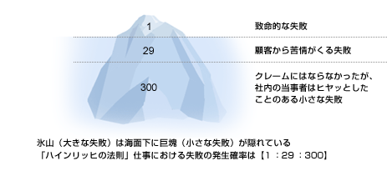
ハインリッヒの法則
ハインリッヒの法則
1件の重大災害の裏には、29件のかすり傷程度の軽災害があり、その裏にはケガはないがひやっとした300件の体験があるといわれている。
Notes:
リスクマネジメントについての説明の際によく用いられるのが、ハインリッヒの法則です。1 つの重大事故や災害の裏には、29件のかすり傷程度の小さな災害があり、またその裏にはケガはしないがひやっとした300件の体験があるといわれ、１つの重大災害（事故）の裏には小さな事故や失敗が隠されていることを意味しています。
ハインリッヒの法則は、こうして氷山を用いても説明されます。
小さな事故でも、積み重なると大きな事故に発展するので、情報共有をしっかりしましょう。

Slide 64
リスク軽減
３
有事の際、現場での対応を軽減させるために、主催者や スポーツボランティア個人などが対応すべきことが考えられる。
リーダーとしての心構え
例
1
2
3
4
5
Notes:
では、こうした事故や失敗を防ぐためにはどのような対策ができるでしょうか？
ここでは、主催者スポーツボランティア個人などが備えられる準備を5つ対応を紹介します。

Slide 65
① 当日に備え、体調管理
Notes:
1つ目は、当日に備えた体調管理です。
スポーツイベントは、非日常の体験となるため、日常の体調管理が重要です。当日は活動が長時間続くこともあり、夕方以降には疲労が溜まり事故が発生しやすくなります。
当日に向けてしっかりと体調管理をするように心がけてください。
【自身の経験に基づいたエピソードや、自身が心がけていることを伝える】

Slide 66
② 活動前に連絡系統を確認
Notes:
2つ目は、活動前に連絡系統を確認することです。
活動前には連絡系統を確認するようにしてください。困ったことが起こった時、連絡相
手や連絡手段が分からないと、周りに迷惑がかかってしまいます。また、急病人や怪我
人が出た時に、慌てたメンバーが一斉に 119 番で連絡をしてしまうと、却って対応に時
間がかかります。活動前にしっかりと連絡系統を確認しておいてください。
【自身の経験に基づいたエピソードや、自身が心がけていることを伝える】

Slide 67
③ 悪天候への対応
Notes:
3つ目は、悪天候への対応や備えを行うことです。
悪天候への対応も重要です。雨、雷、風、台風などがありますが、SNS やスマートフォンで正確に天気を知ることができるので、それらを活用しながら天候の変化に対応するようにしてください。寒さ対策に限らず悪天候の場合も考え、予備の着替えを用意しておくことが望ましいが、荷物が増えすぎないよう、効果的な衣類を選ぶと良いでしょう。昨今は体を温めてくれるものから、汗を気化させて冷えやすいものまで素材も多様です。直射日光を浴びる可能性がある活動では、帽子・長袖長ズボンは必須です。雨が予想される場合は、降ってからではなく、降り始める前に、防水ビニール袋へ荷物を入れてお
くと良いでしょう。
【自身の経験に基づいたエピソードや、自身が心がけていることを伝える】

Slide 68
④ 応急手当後、受診を勧める
Notes:
4つ目は、応急手当後の受診を勧めることです。
イベント会場で行えるのは応急の手当てに限られるため、必ず医療機関での受診を勧め、たとえ軽度な出血で止血できた場合であっても、「念のため、医療機関を受診してください」と伝えましょう。特に転倒して後頭部をぶつけたりした場合は、その場で問題無くても後で急変する可能性があるので、必ず受診を勧めるようにしてください。また子どもが怪我をした場合は、どんなに小さな怪我でも保護者に伝えるようにしてください。
【自身の経験に基づいたエピソードや、自身が心がけていることを伝える】

Slide 69
応急手当を身に付けておくことの大切さ
リスク対処のために、リーダーは応急手当を身に付けておくことが有用である。また、どの方法が最適なのかを判断する力も求められる。
以下に主な応急手当の講習を示す。
主な
応急手当の 講習
消防本部 普通救命講習
日本赤十字社 救急法基礎講習
Notes:
リスク対処のために、リーダーは救急手当を身に付けておくことが大切です。講習はスライドに書いてある通り、消防本部は普通救命講習、日本赤十字社は救急法基礎講習となっています。いずれかの講習を受けた方はいらっしゃいますか？（受講者に挙手を促す）
講習は 3 年で更新になりますので、必ず更新するようにしてください。
JSVNのスポーツボランティア・上級リーダー養成研修会の受講には、こうした応急手当の講習を受講していることが必須となります。

Slide 70
⑤ トラブルには複数のスタッフで対応
Notes:
5つ目は、トラブルには複数のスタッフで対応してください。
特にクレームに対しては、必ず 2 人以上で対応するようにしましょう。大きなトラブルであればあるほど、複数人での対応が望ましいです。小さなトラブルであっても、時間とともに大きな問題に発展するケースもあるので気をつけましょう。どんなに些細なことでも一人で対応せず、メンバー間で情報を共有することが、クレームやトラブルを防ぐことにも繋がります。
【自身の経験に基づいたエピソードや、自身が心がけていることを伝える】

Slide 71
リスク軽減 ５つの例
有事の際、現場での対応を軽減させるために、主催者や スポーツボランティア個人などが対応すべきことが考えられる。
リーダーとしての心構え
例
当日に備え、体調管理
1
2
活動前に連絡系統を確認
悪天候への対応
3
4
応急手当後、受診を勧める
5
トラブルには複数のスタッフで対応
Notes:
以上が、ここでは、主催者スポーツボランティア個人などが備えられる準備を5つ対応を紹介します。
【自身の経験で、他にが心がけていることがあれば伝える】

Slide 72
コロナ禍のスポーツボランティア活動
活動に参加するにあたり気を付けること
体調管理
活動日の2週間前から検温や健康状態を記入した
健康チェックシートなどの提出が
必要な活動もあります。
勇気を持って休む
体調に少しでも不安がある場合は
勇気を持って休む。
その際は、主催者に必ず連絡を！
Notes:
コロナ禍によって、様々な生活がニューノーマル（新たな生活様式）へと置き換わってきました。
まだまだ不安な生活は続きます。
スポーツボランティア活動に参加する時にも気を付けるべきことは、
まずは体調管理。ご自身が感染しないことはもちろんですが
活動日の2週間前から検温や健康状態を記入した
健康チェックシートなどの提出が必要な活動もあります。
そして、もし少しでも体調に不安がある場合は
勇気を持って休んでください。
リーダーの方の中には、責任感を感じ、なかなか休みづらいということがあるかもしれませんが
少しでも不安がある場合は、必ず主催者に連絡をとって休むようにしてください。

Slide 73
講義7
スポーツボランティアに関する社会状況
スポーツボランティアの現状と課題
ボランティアの満足度をあげるためには
ダイバーシティ＆インクルージョン
スポーツの価値を高める存在としてのボランティア活動
Notes:
ここからはコミュニケーションについて、特にアイスブレイクについて説明します。
以前のスポーツボランティア研修会で、アイスブレイクについて説明していますが、もう一度内容を振り返って説明します。

Slide 74
１
12～14P参照
スポーツボランティアの現状と課題
スポーツボランティア実施率と実施希望率の年次推移
実施率、実施希望率ともに横ばいの推移
実施希望率は、実施率の倍である
引用：笹川スポーツ財団｢スポーツライフに関する調査｣2018
Notes:
スポーツボランティアへの理解を深めるために、今度は統計から読み取ってみましょう。
このグラフはスポーツボランティア研修会でも説明しましたが、スポーツボランティア実施率についてのグラフです。スポーツボランティア研修会と異なる点があります。それが、赤色のスポーツボランティア実施希望率です。
青色の実施率は全体的に横ばいですが、実施希望率も横ばいで推移しています。つまり、過去 20 年近く、大きな数値の変動がほとんどありません。ただ、２つを比べてみると赤の実施率希望率は、青の実施率の倍ぐらいになっています。

Slide 75
スポーツボランティアの内容別 実施率と実施希望率
「全国・国際的なスポーツイベント」に実施希望者は多いが、「日常的な活動」や「地域のスポーツイベント」も実施率、実施希望率ともに高い
スポーツボランティアの内容 |  | 実施率（%） | 実施希望率（%）
日常的な活動 | スポーツの指導 | 26.4 | 22.1
 | スポーツの審判 | 24.9 | 10.3
 | 団体・クラブの運営や世話 | 31.8 | 26.7
 | スポーツ施設の管理の手伝い | 7.5 | 16.2
地域の スポーツイベント | スポーツの審判 | 18.9 | 9.6
 | 大会・イベントの運営や世話 | 35.8 | 50.0
全国・国際的な スポーツイベント | スポーツの審判 | 1.0 | 3.0
 | 大会・イベントの運営や世話 | 4.5 | 21.0
引用：笹川スポーツ財団｢スポーツライフに関する調査｣2018
Notes:
次に、スポーツボランティアの内容別の実施率と実施希望率をみてみましょう。実施率、実施希望率ともに上位 3 つの活動内容は同じです。注目するべきなのは、表の右下の赤字部分、「全国・国際的なスポーツイベント」における「大会・イベントの運営や世話」の項目が、実施率に比べて希望率が高いことです。ラグビーワールドカップ 2019、東京2020 大会など、国際的な大会を目前に、にボランティアとして参加したいと思っている人が増えてきていると思います。

Slide 76
ディスカッション
Q
あなたは、なぜボランティア活動をしていますか？
ワークシート
グループ
発表
Notes:
《スライドアニメーションあり》
まずは、みなさん自分自身のことを振り返りながら、なぜボランティアをするのか考えてみましょう。
この後、グループの中で「自分がどうしてボランティア活動をしているのか」発表、ディスカッションをしていただきます。
その前に、自分がはどうしてボランティア活動をするのかワークシートに記入してください。
3分間時間をとります。
（3分間）
みなさん書けましたか？
では、２～3人のグループで自分がどうしてボランティア活動をするのか。
発表をしてください。
・ディスカッション（2～3分）
時間になりました。
どなたかグループの中で、ぜひ全体に紹介したい方といらっしゃいませんか？
・全体発表（2名程）

Slide 77
ボランティアの満足度を上げるためには
GIVERS（ギバーズ）
G
rowth
I
mpact
V
oice
S
ocial
R
ecognition
E
xperience
スポーツボランティア組織やイベント主催者が、スポーツボランティアに参加する人の満足度を上げ、継続的に参加してもらうために意識すべき６つのポイント。​
GIVERS Using behavioural science to recruit and retain volunteers more effectively
Daniel Fujiwara, Ricky Lawton, Will Watt
June 2018
Notes:
ボランティアの満足度を上げるヒントとして
GIVERS（ギバーズ）というものがあります。
これは、イギリスの「SPORTS RECREATION ALLIANCE」が、スポーツボランティアに関する調査結果からあみだした、スポーツボランティア組織やイベント主催者が、スポーツボランティアに参加する人の満足度を上げ、継続的に参加してもらうために意識すべき６つのポイント。
本来は、リーダーではなく組織やイベント主催者のためのものですが、リーダーにも参考になる内容ですので、
ここで紹介させていただきます。
６つのポイントは、
①Growth 成長
②Impact 影響
③Voice 伝え方
④Experience 経験
⑤Recognition 感謝
⑥Social 社会的な
です。

Slide 78
GIVERS（ギバーズ）
８～9P参照
G
rowth
自身の成長につながったことを感じさせる
I
mpact
社会に対して貢献したと感じさせる
V
oice
可能な限りポジティブなメッセージを伝える
E
xperience
有意義な活動だったと感じさせる
R
ecognition
感謝を伝える時は、タイミングや具体性が大切
S
ocial
社会やコミュニティの一員であることを実感させる
Notes:
《スライドアニメーションあり》
それぞれのキーワードを詳しく説明していきます。
まず 1 つ目は「Growth 成長」、自分が成長するため、学びのためです。
2 つ目は「Impact 影響」、社会に影響を与える、社会に変化を与える、という動機です。
尚、メンバー同士が良い影響を与え合うことで、大会の質が高まります。
3 つ目は「Voice 伝え方」、ボランティアにどのような声のかけ方をするのかが大切であるということです。
例えば何かを頼まれたときに、その言い方や内容で自分のモチベーションが変わることは、経験があるのではないでしょうか？ いかに気持ちよく、一人ひとりが主体的に一歩を踏み出してもらうには、頼み方や声のかけ方が重要になってきます。
4 つ目は「Experience 経験」、ボランティアは貴重な時間を費やして参加していることを理解し、充実したものにする、そう感じてもらえるようにすることが大切です。
5 つ目は「Recognition 感謝」、感謝してもらいたい、その想いがボランティアをするときの大きなモチベーションにもなります。
6 つ目は「Social 社会的な」、人とつながりをもちたい、という気持ちで参加するボランティアもいます。

Slide 79
スポーツボランティア・リーダーの 意義・やりがい
10～11P参照
スポーツボランティア活動以外でも発揮できるリーダーシップを養うことができる
メンバーに比べて、イベントや活動の成功に対する影響力が大きい
たくさんの人が動いてくれることを実感することで、心に響く伝え方を感じることができる
メンバーに比べ労力は大きいが、ボランティア活動現場ならではの貴重な経験を積める
メンバーとして得られる感謝よりも、より多くの感謝の言葉を得れる機会がある
ボランティア活動が社会に与える影響は、リーダーの振る舞いによって変わってくる
Notes:
ボランティアメンバーの満足度をあげることも大事ですが
リーダー心がけでも紹介しましたが
リーダーを務めるみなさん自身が、やりがいや楽しみを感じていただくことが大切です。
これまでの研修会で、「リーダーって心がけないといけないことがたくさんある」や「リーダーのコミュニケーションは難しそう」など
思った方もいるかもしれません。
もちろん、メンバーの時と役割が変わり、大変に感じこともあるかもしれません。
しかし、リーダーだからこそ実感できる意義ややりがいもあります。
テキストの10ページ～11ページにも紹介されていますが
私が最も感じているリーダーの意義ややりがいは・・・
【ご自身が考えるリーダーのやりがいを伝えてください。その時に、リーダーならではの苦悩や大変なことも伝えていただいて構いません。】

Slide 80
２
ダイバーシティ＆インクルージョン
ダイバーシティとは
「多様性」の意味。
「Diversity and Inclusion (多様性と受容)」であり、多様な人が集まり、その違いを受け入れて互いを尊重しながら生きる社会を表している。
スポーツボランティアにおけるダイバーシティ
多様性がつながる
多様なボランティア仲間、参加者、観客等との交流
多様な社会の
発展
Notes:
《スライドアニメーションあり》
ここからは、ダイバーシティ＆インクルージョンについて学びます。
このスライドは、スポーツボランティア研修会でも学んだ内容です。
「ダイバーシティ」という言葉をよく聞くと思いますが、「多様性」という意味です。社会で生活する一人一人が個性的で、異なることを表現しています。「ダイバーシティ」と言うことが多いものの、本来は「ダイバーシティ＆インクルージョン」、つまり、「多様であることを受け入れる社会」を意味しています。
ボランティア活動において共に活動する仲間は、年齢・性別・宗教・社会経験・障害の有無などが異なり、それぞれ個性があります。また、ボランティアとして支える選手、参加者、観客なども多様です。個々の違いを受け入れて、思いやりをもって活動することが求められています。

Slide 81
東京2020大会とダイバーシティ＆インクルージョン
東京2020大会 3つの基本コンセプト
すべての人が自己ベストを目指し（全員が自己ベスト）
一人ひとりが互いを認め合い（多様性と調和）
そして、未来につなげよう（未来への継承）
すべての選手、観客および大会関係者等にもダイバーシティ＆インクルージョン(D＆I）の考え方を共有することで、大会後には、一人ひとりが東京2020大会で得たD&Iの意識を新たなフィールドで実践しつづけることにより、日本社会にダイバーシティ＆インクルージョンの考え方をレガシーとして根付かせていくことを目指しています。
Notes:
東京 2020 大会でも 3 つの基本コンセプトの一つに「一人ひとりがお互いに認め合い（多様性と調和）」ということが掲げられており、大会後に日本社会にダイバーシティ&インクルージョンの考え方をレガシ―（遺産）として根付かせていくことを目指しています。

Slide 82
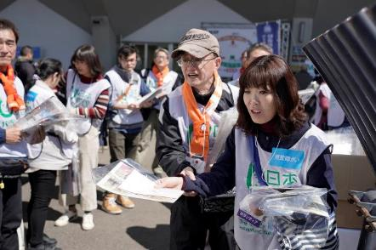
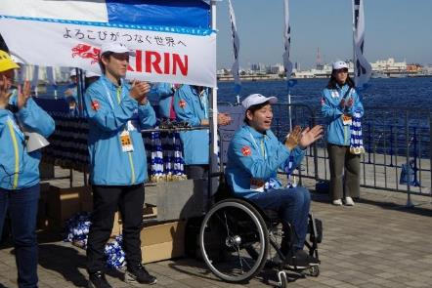
スポーツボランティア・リーダーにできること
それぞれの強みを生かした活動
「どうやったら、みんなが輝けるか？」を考える
©日本財団ボランティアサポートセンター
Notes:
スポーツボランティア・リーダーとして、一人ひとりが生き生きと活動できる現場づくりをするには、どんなことを意識すれば良いのでしょうか？
全員が同じことをすること、できるようになることを求めがちですが、それぞれの強みを生かした活動をするために、「どうやったら、みんなが輝けるか？」を考えてください。
これは、スポーツボランティア・リーダーの心得にもあった「ボランティア一人ひとりの能力が生かせるように導く」ということです。
そのためにはまず、本人と対話することが必要です。個性を見極めながら、やりたいこと、できることを本人と話すようにしてください。
写真左の女性は、視覚障害がありますが、男性が少しサポートすることで資料等の配布ができます。
右側の写真は、車椅子の男性がランニングイベントのゴール地点で完走メダルを渡す役割をしている様子です。

Slide 83
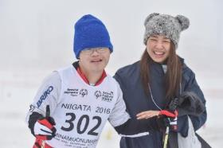
障害者スポーツにおけるスポーツボランティア
20～21P参照
障害者のスポーツ実施は、健常者に対して低い
《過去1年間に１日以上スポーツ・レクリエーションを行った》
一般成人 76.8% 障害者 成人 39.9%
スポーツ庁「スポーツの実施状況等に関する世論調査」（2019年度）より
スポーツボランティアは大きな貢献ができる
©スペシャルオリンピックス日本
Notes:
障害者スポーツにおけるスポーツボランティアは大きな貢献ができます。
スポーツ庁の調査では、「過去1年間に1日以上スポーツ・レクリエーションを行った人」
障害のある人と、ない人で比較してみると
一般成人は76.8%に対して、障害のある人の成人では39.9％となっています。
障害者スポーツにとって、スポーツボランティア大きな貢献ができます。

Slide 84
スポーツの価値を高める存在としての ボランティア活動
22P参照
求められる
スポーツボランティアの力
多様化する
スポーツボランティアの
可能性
スポーツのボランティアの
活躍するフィールドは、スポーツ（余暇活動）だけではなく、拡がっている。
対象スポーツの種類や形態が多様化し、求められる専門性や知識も多岐にわたっている。
スポーツボランティアは、
スポーツの価値をさらに高める可能性を秘めている。
メンバーに、笑顔で「また参加したい」と
思ってもらえるような
スポーツボランティア・リーダーになる
Notes:
最後にスポ―ツの価値を高める存在としてのボランティア活動のお話をさせていただきます。
テキストの22ページには、
「求められるスポーツボランティアの力」として
スポーツボランティアの活躍するフィールドが余暇活動としてのスポーツ分野だけではなく
地域の活性化やダイバーシティ＆インクルージョンなど、様々な分野や領域に拡がっていることを紹介しています。
それと同時に「多様化するスポーツボランティアの可能性」では
活動環境やイベントの特性によって、スポーツボランティア個人に求められる専門性や知識が多様化していることを
「多様化するスポーツボランティアの可能性」として紹介しています。
スポーツボランティアは、スポーツの価値をさらに高める可能性をまだまだ秘めています。
そのためには、活動現場でスポーツボランティア・リーダーが、一人ひとりのメンバーと向き合いながら
みなさんには、一緒に活動するメンバーに、笑顔で「また参加したい」と思ってもらえるような
スポーツボランティア・リーダーになってもらうことを期待しています。

Slide 85
講義8
振り返り
Notes:
最後の講義は、今日一日学んだことの振返りです。

Slide 86
振り返り
Q
今日の学びを
2つの観点から振り返ってください。
印象に残ったこと
感 想
グループ
Notes:
今日の研修会を
「印象に残ったこと」と「感想」
２つの観点で振り返って、グループで一人ずつ発表してください。
時間は8分間です。

Slide 87
私のなりたいリーダー像
Q
リーダーとして大切にしたい３つの要素
ワークシート
グループ
Notes:
《スライドアニメーションあり》
では最後に、自分自身がリーダーとして大切にしたい 3 つの要素を考えてみてください。
これからリーダーとして活躍すると思いますが、その際に大切にしたいことはどんなこ
とでしょうか。まずは、ワークシートに記入してください。
時間を3分間とります。
（２～3分間）
最後にグループで発表してください。時間は5分間です。
（時間は残り時間や進捗具合を考慮し調整する）

Slide 88
開催目的
1
スポーツボランティア活動には、ボランティアを取りまとめるリーダーが必要であることを理解する
2
スポーツボランティア・リーダーの
役割と心構えを理解する
3
一人ひとりが、なりたいリーダー像を思い描き、
行動に移せるようになる
スポーツの現場に限らず、
ボランティアのリーダーとして活躍するうえで必要な知識やスキルを身に付ける
Notes:
みなさん2日間の研修会、本当にお疲れ様でした。
3つの目的は達成していただきましたか？
①スポーツボランティア活動には、ボランティアを取りまとめるリーダーが必要であることを理解する
②スポーツボランティア・リーダーの役割と心構えを理解する
③一人ひとりが、なりたいリーダー像を思い描き、行動に移せるようになる

Slide 89
事務連絡
Notes:
最後に事務連絡があります。

Slide 90
スポーツボランティア・リーダーの認定について
スポーツボランティア・リーダーの認定は
で評価判定基準に則って判定する。
受講態度
レポート
Notes:
本日の研修会の課題としてレポート提出が必要です。提出期限は本日から１週間以内で
す。レポートの課題は 2 つあるので注意してください。提出レイアウトに決まりはありません。ワードに名前とレポート内容を記載して、紙に記載されているアドレスまで送ってください。（※FAX も受付可）。 なお、文字数に決まりがあるので、レポートの最後に文字数を記入してください。提出前に規定の文字数に達しているのかどうか、必ず確認をお願いします。レポートの内容と本研修の受講態度を確認して、講師が評価・判定します。内容によってはレポートの再提出をお願いすることもあります。期限内にレポートの提出が無い場合、再提出を依頼した際に期限内の提出が無い場合は、評価対象外になってしまいます。その場合はリーダー認定が出来ないので、ご理解ご了承ください。

Slide 91
レポートの課題
課題１
「スポーツボランティア」とはどういうものだと考えますか？（300～400字）
課題２
スポーツボランティア・リーダーとしての行動目標について（600～800字）
レポートは課題１、課題２の両方について、
テキストの引用ではなくご自身の言葉でお書きください。

Slide 92
その他
アンケートへの
ご協力
認定証の送付
1ヵ月～2ヵ月後
その他
Notes:
今後の参考のためアンケートにもご協力ください。
ライセンスカードは、日本スポーツボランティアネットワークより送付します。スポボラ.net の登録情報を再度確認してください。職場の住所を登録した方は、会社名、部署名まで入力されているのか確認してください。ライセンスカードには、スポボラ net に登録されている写真を使用します。研修会終了後 1 週間以内にスポボラ net の写真を変更すれば、ライセンスカードの写真は変更後の写真で作成可能です。ライセンスカードは、本日より 2 ヶ月後に登録されている住所へ送付します。
【その他、連絡事項あれば】

Slide 93
アンケートご協力のお願い
本日中に回答をお願いします。
本研修にご参加いただいての感想や改善点などをお教えください。
今後の参考にさせていただきますので、ぜひご協力よろしくお願いします。

Slide 94
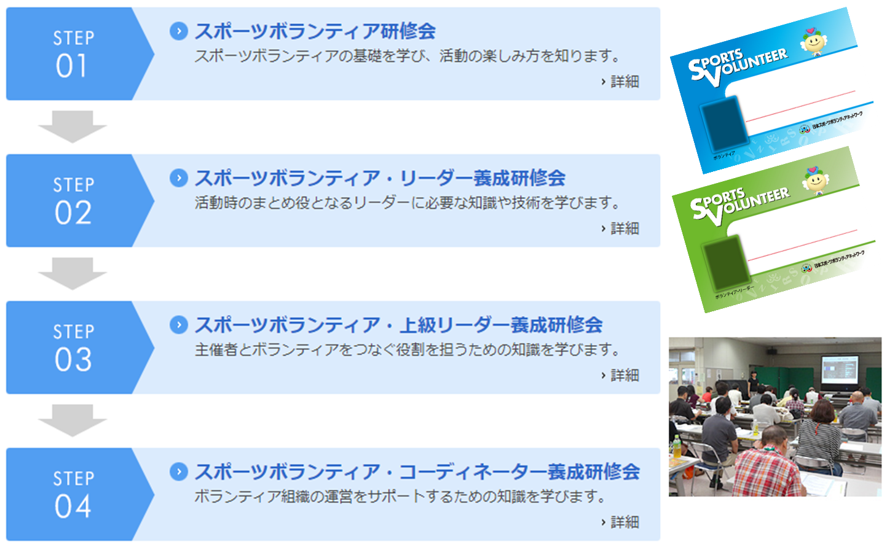
JSVNスポーツボランティア養成プログラム
Notes:
「スポーツボランティア養成事業」は４つのステップアップ方式で展開しており、「スポーツボランティア研修会」の次に「リーダー養成研修会」、「上級リーダー養成研修会」、「コーディネーター養成研修会」と進むことができます。リーダーの役割も担ってみたい方は、「リーダー養成研修会」の受講もお勧めします。スポボラ.net に開催日程を掲載していますので確認してください。

Slide 95
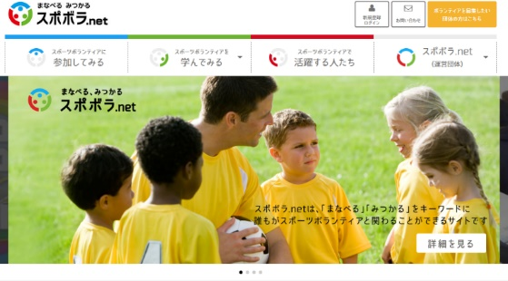
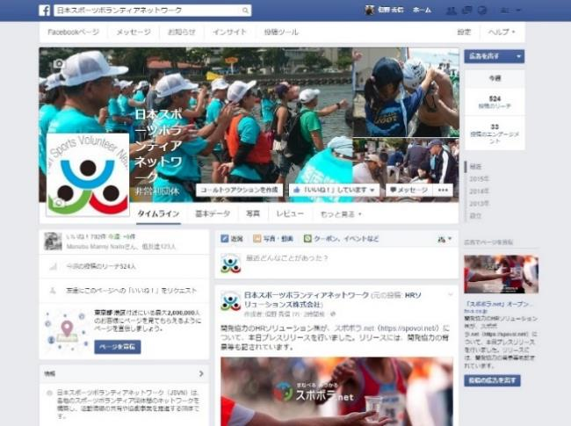
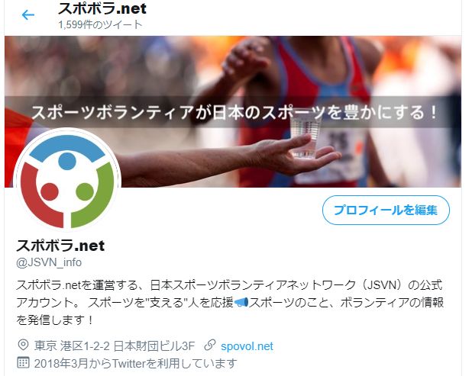
スポーツボランティアに関する情報発信
ボランティア活動や研修会情報の紹介
JSVN団体概要、事業実績など
Facebook
Twitter @JSVN_info
Notes:
スポボラ.net の紹介を最後にさせていただきます。こちらのサイトは、研修会の開催情報だけでなく、スポーツボランティアの活動の機会の情報提供も行っています。
スポボラ.net では、スポーツボランティアに関する調査結果なども掲載しています。そちらも是非ご覧ください。

Slide 96
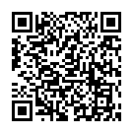
LINE JSVN公式アカウント
QRコードからでも
友だち追加できます！

